Slide 1



우리 밖으로
창의공학설계 7조

Slide 2
01. 벤치 마킹
02. 게임 기획
목차
03. 보드 게임
04. 게임 영상

Slide 3
벤치 마킹

Slide 4



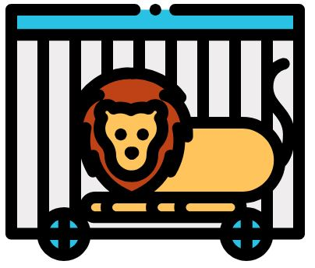
01. 벤치마킹
Notes:
첫 번째, 게임의 장르를 정하고 주제를 정했습니다. 저희는 동물들이 탈출하는 형식의 러닝 게임을 만들기로 하였습니다. 그런 후 저희가 만들 게임과 가장 유사한 방식으로 플레이되는 '로데오 스탬피드' 게임을 분석하였습니다. 이를 통해 우리가 만들 게임의 기획을 보다 수월하게 할 수 있었습니다.

Slide 5
게임 기획

Slide 6






02. 게임기획
+1
Notes:
지금부터는 저희가 기획한 게임의 전체적인 소개를 하겠습니다. 저희 게임은 지상, 하늘, 바다의 세 가지 맵으로 구성됩니다. 지역에 따라 플레이 동물, 장애물, 각 동물 간의 케미와 능력치가 다릅니다.

Slide 7
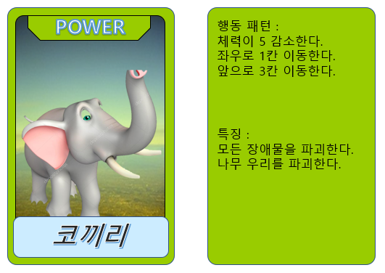
02. 게임기획
Notes:
첫 플레이를 할 때 시작 동물을 전략적으로 선택할 수 있습니다. 캐릭터 선택 후 게임을 시작합니다.

Slide 8

02. 게임기획
Notes:
플레이 중 화면에 장애물과 동물 우리가 나타납니다. 장애물은 특정 능력치 이상을 가져야 부시고 지나갈 수 있으며, 그렇지 못하면 게임이 끝납니다. 우리를 부시면 그 우리 안에 든 동물을 세이브할 수 있습니다. 이러한 게임의 목적은 '전략적으로 동물을 선택하여 얼마나 맵을 오래 달리냐' 입니다.

Slide 9
보드 게임

Slide 10


03. 보드게임
- 관점
Notes:
첫 번째, 러닝 게임이라는 요소를 어떻게 표현할 것인가? 런닝머신과 같이 바닥을 지속적으로 움직이게 하기 위해 컨베이어 벨트를 사용하자는 의견도 있었으나 맵을 구현하기에 무리가 있다고 판단되었습니다. 따라서 판을 일정 구역 나누어 구성하여 플레이를 하며 판을 교체할 수 있도록 하였습니다.

Slide 11

03. 보드게임
- 관점
Notes:
두 번째, 보드게임에서는 모바일 게임 상으로 가능한 연속적인 움직임을 표현하는 것이 불가능하기 때문에, 동물의 전진을 나타낼 수 있는 방법을 생각해보았습니다. 저희는 바닥 판을 정사각형의 구역으로 나누어 이 한 칸이 한 번의 이동을 나타낸다고 정하였습니다. 동물에 따라 좌우로 n칸, 앞으로 n칸 움직일 수 있는 횟수를 정하고 동물 카드에 기입하였습니다. 장애물이나 구출 동물 우리는 이 한 칸의 정사각형 안에 배치하였습니다.

Slide 12


03. 보드게임
- 관점
Notes:
세 번째, 보드게임에서 캐릭터가 얼마나 오래 달리는지 판단하기에는 무리가 있기 때문에 체력 바를 도입하였습니다. 각 장애물, 동물, 우리마다 체력 감소 점수를 설정하여 플레이 중 동물 교체, 장애물과의 부딪힘, 우리 부수기 등의 행동으로 체력이 닳도록 하고, 체력 점수가 0에 도달하면 게임이 끝나도록 만들었습니다.

Slide 13
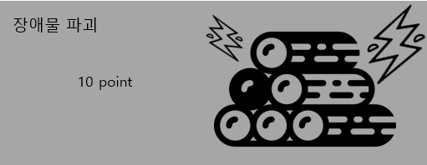

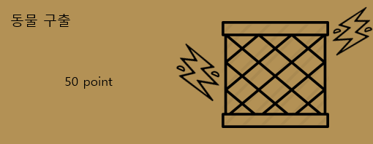
03. 보드게임
- 관점
Notes:
네 번째, 점수 획득은 화폐를 이용하여 표현하였습니다. 장애물을 파괴하면 10point를 얻고 동물을 구출하면 50포인트를 얻습니다. 또한 앞으로 일정 칸을 이동하면 점수를 주기도 합니다. 예를 들어 플레이 중 동물 우리가 앞에 있을 때 구출할 것인지 말지를 선택할 수 있습니다. 만약 구출한다면 구출 점수를 얻고, 우리를 부순 행동으로 인해 체력이 닳게 됩니다. 구출하지 않는다면 구출 점수를 못 얻지만, 체력을 아낄 수 있습니다. 플레이어는 이와 같은 방식으로 전략을 짜서, 상황에 따라 어떤 행동이 효과적일지를 판단할 수 있습니다.

Slide 14
게임 영상

Slide 15

04. 게임 영상

Slide 16
THANK
YOU

